Slide 1
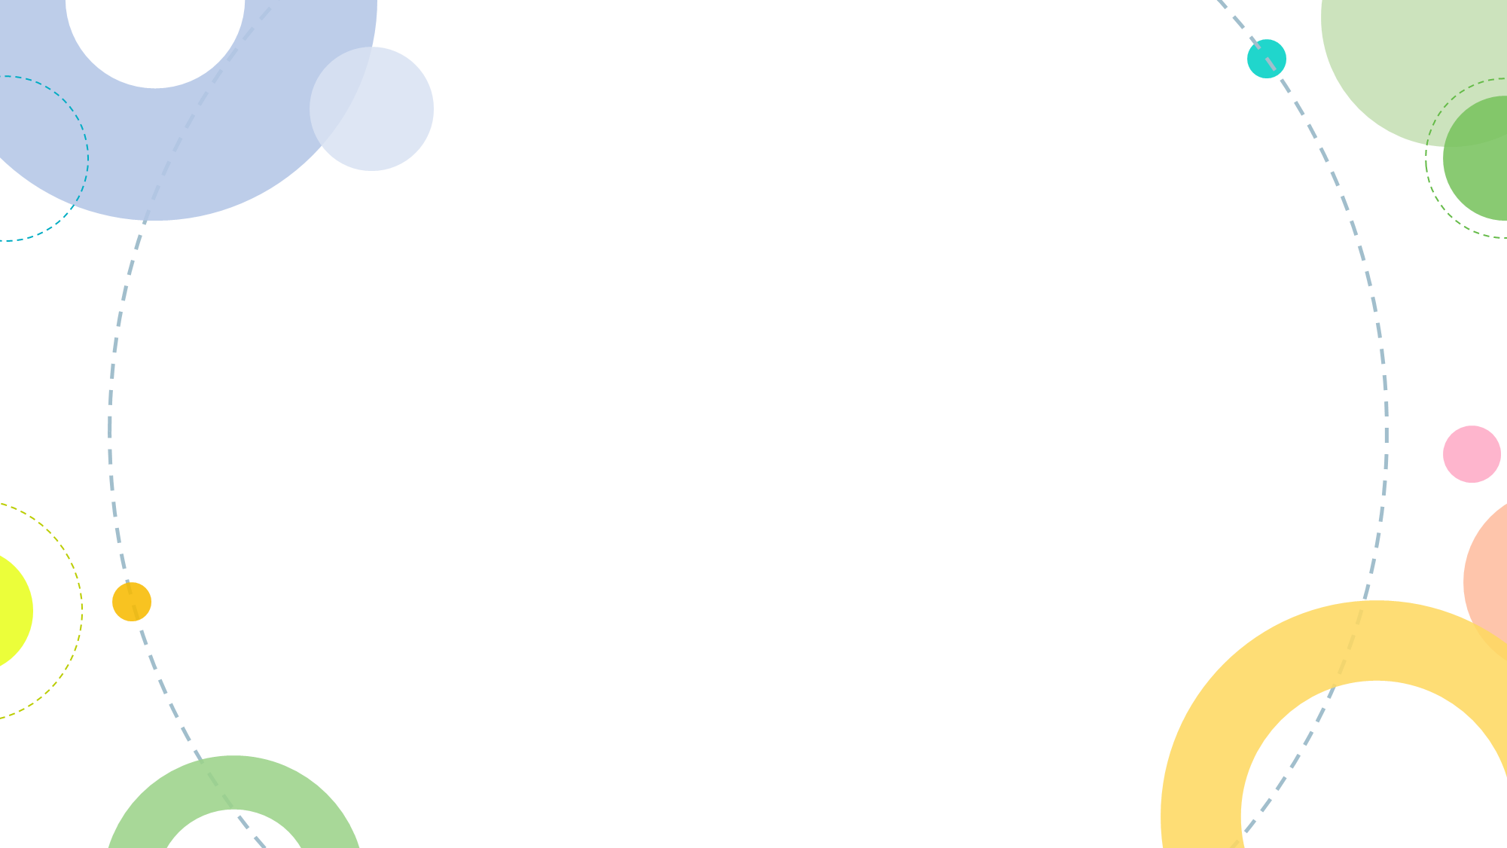
自分の気持ちを 言葉で表現しよう
ＳＯＳの出し方に関する授業 Step１
だ
かた
かん
じゅぎょう
じぶん
き も
ことば
ひょうげん
Notes:
自分の気持ちを言葉で表現しよう。

Slide 2
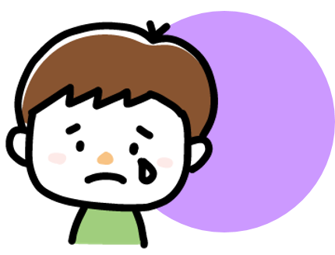
たくさんの気持ち
き も
い
たいせつ
生きていくために大切
Notes:
私たちが感じる気持ちには、たくさんの種類があります。
嬉しい、悲しい、楽しい、つらい、イライラ、さみしい。
どれも、生きていくために大切な気持ちです。

Slide 3
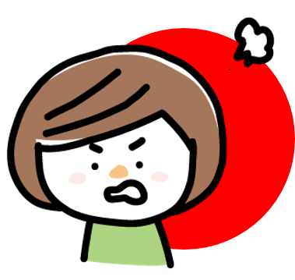
かな
いか
うれしい
悲しい
怒り
き も
たいせつ
マイナスな気持ちも大切
Notes:
例えば、嬉しい気持ち
こころのエネルギーを増やしてくれます。
悲しい気持ち
こころの傷を癒してくれます。
怒り
自分の身を守るためのサインです。
マイナスな気持ちも、みんな、あなたの大切な気持ちです。

Slide 4
き も
どのような気持ち？
さみしい
Notes:
あなたの中にはたくさんの気持ちが存在します。
どのような気持ちなのか、考えることを大切にしてください。
この気持ちは何だろう…と考えて、
これは「寂しい」気持ち。
こんな風に。

Slide 5
どうじ
同時に２つ、３つあるかも
イライラ
くやしい
Notes:
気持ちは同時に２つ、３つあるかもしれません。
「イライラ」
そして「悔しい」。
１つ見つけたら、他にもないか探してみてください。

Slide 6
・・・
・・・
がまんしたり、かくしたり
Notes:
気持ちを誰にも言わないまま、
我慢したり、隠したりしていると、
自分の本当の気持ちがよく分からなくなってしまいます。

Slide 7
イライラして
くやしいの
さみしかったんだ
き も
せい り
お
つ
気持ちが整理でき、こころが落ち着く
Notes:
「寂しかったんだ」
「イライラして悔しいの」
このように言葉で表現してみましょう。
気持ちが整理でき、こころを落ち着かせることができます。
また、周りに、あなたを理解してくれる人を増やすこともできます。

Slide 8
い
かか
だれにも言わず、抱えこんでいると
こころが苦しくなってしまいます
くる
い
さみしい、くやしいと言っていい
Notes:
特にマイナスな気持ちは、 誰にも言わず抱え込んでいると、こころが苦しくなってしまいます。
友だち、おうちの人や学校の先生など、信頼できる人を探して、
素直に、自分の気持ちを言ってみましょう。
寂しいときは「寂しい」、悔しいときは「悔しい」と、言っていいのです。

Slide 9
Ａさん
Notes:
上手に気持ちを言葉で表現できた二人を紹介します。
まずは、Ａさん。

Slide 10
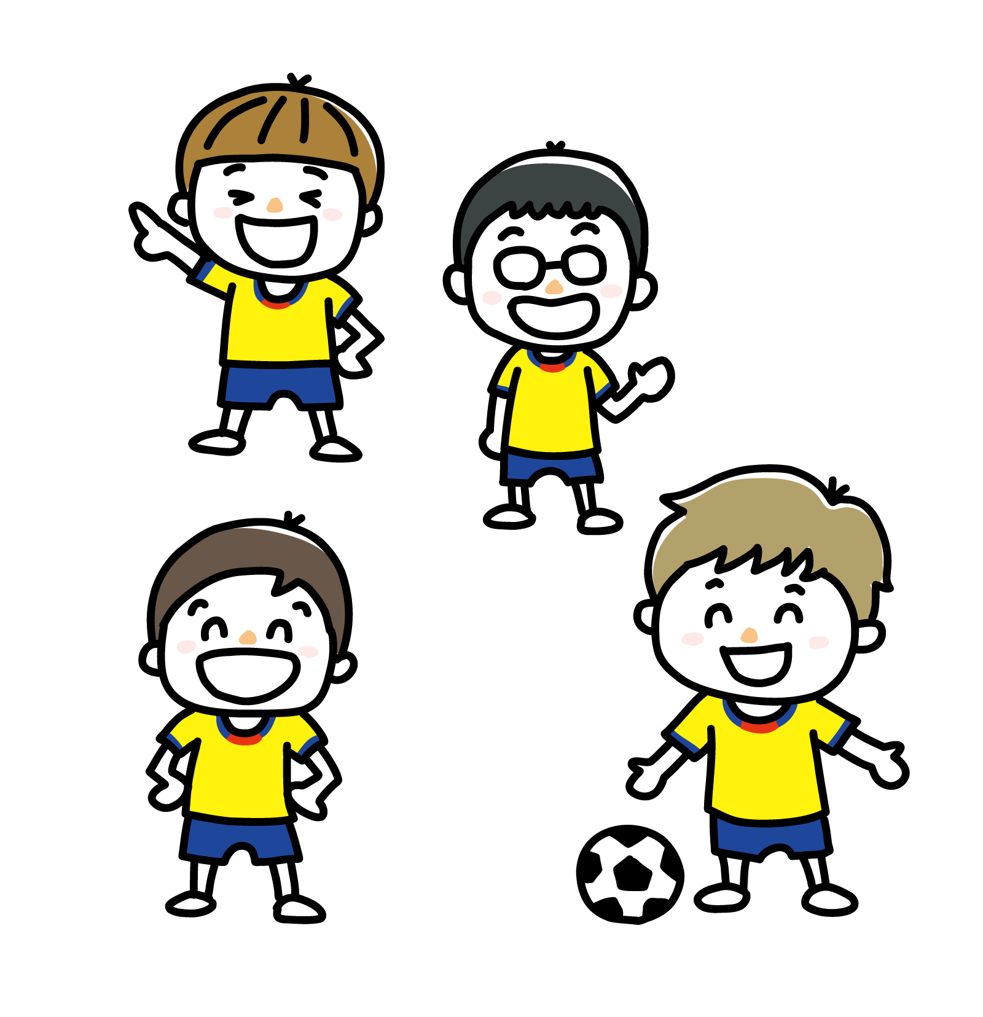
Notes:
Ａさんは２年間サッカーを続けてきました。
とても楽しかったので、自分の気持ちを言葉で表現してみました。

Slide 11
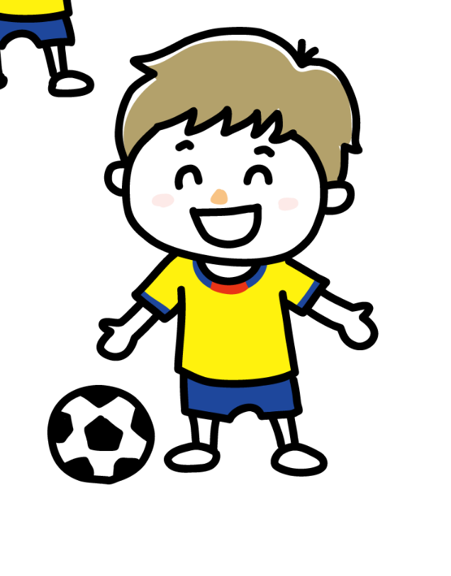
れんしゅう
「練習はつらいけど、
みんなとサッカーができて
本当に楽しいよ」
ほんとう
たの
Notes:
「練習はつらいけど、みんなとサッカーができて本当に楽しいよ」
友だちも「そうだね」「ありがとう」と答えてくれました。

Slide 12
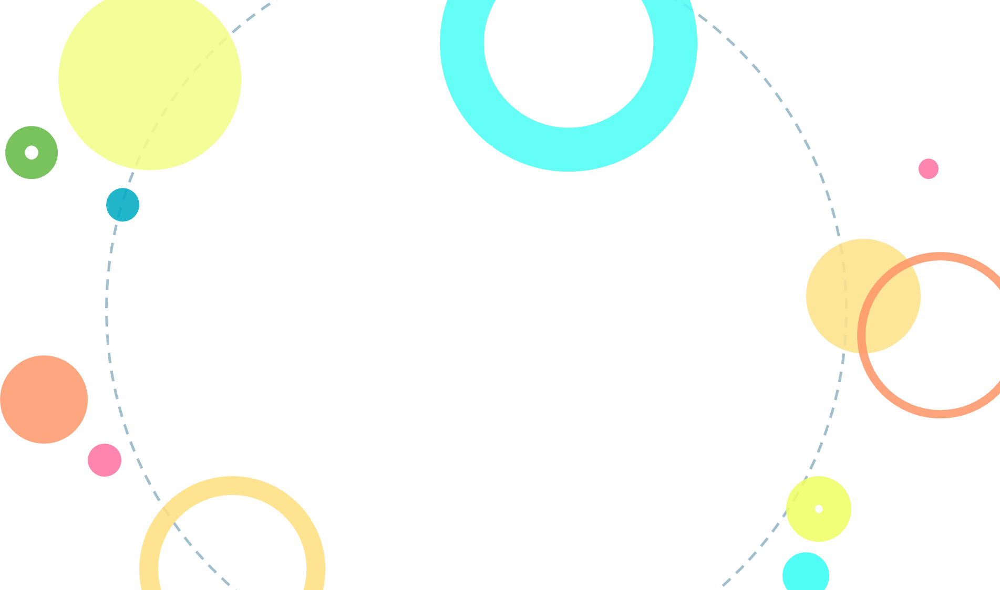
Notes:
Ａさんは前よりもっとサッカー友だちと仲良くなり、
一緒にプレーすることを幸せに感じました。

Slide 13
Ｂさん
Notes:
Ｂさん。

Slide 14
Notes:
Ｂさんは、家で泣いています。
両親の仕事が忙しく、一人で過ごすことが多いからです。
まるで、こころに真っ暗な夜が来たようです。

Slide 15
わたし
ひとり
じかん
「私、１人でいる時間が 長くて、さみしいの」
なが
「ごめんね」
Notes:
そんなとき、Ｂさんは「私、一人でいる時間が長くて、寂しいの」とお母さんに言うことができました。
お母さんは「ごめんね」と言って、じっくりとＢさんの話を聞いてくれました。

Slide 16
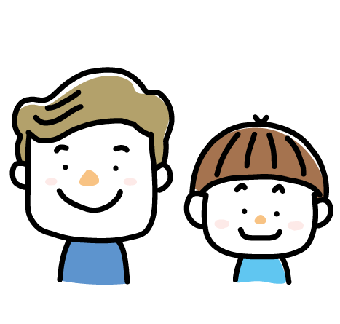
Notes:
それからは以前より、家族で一緒に過ごす時間が増え、
寂しい思いをすることは無くなっていきました。
Ｂさんは自分の気持ちを伝えて、本当に良かったと考えています。

Slide 17
う
たいせつ
き も
あなたから生まれた大切な気持ち
き も
こと ば
ひょうげん
気持ちを言葉で表現しよう
Notes:
あなたも、こころの中にある気持ちを探してみましょう。
プラスの気持ちも、マイナスの気持ちも、あなたから生まれた大切なものです。
そして、自分の気持ちを言葉で表現してみましょう。
あなたの気持ちを分かってくれる人は、たくさんいます。

